Slide 1
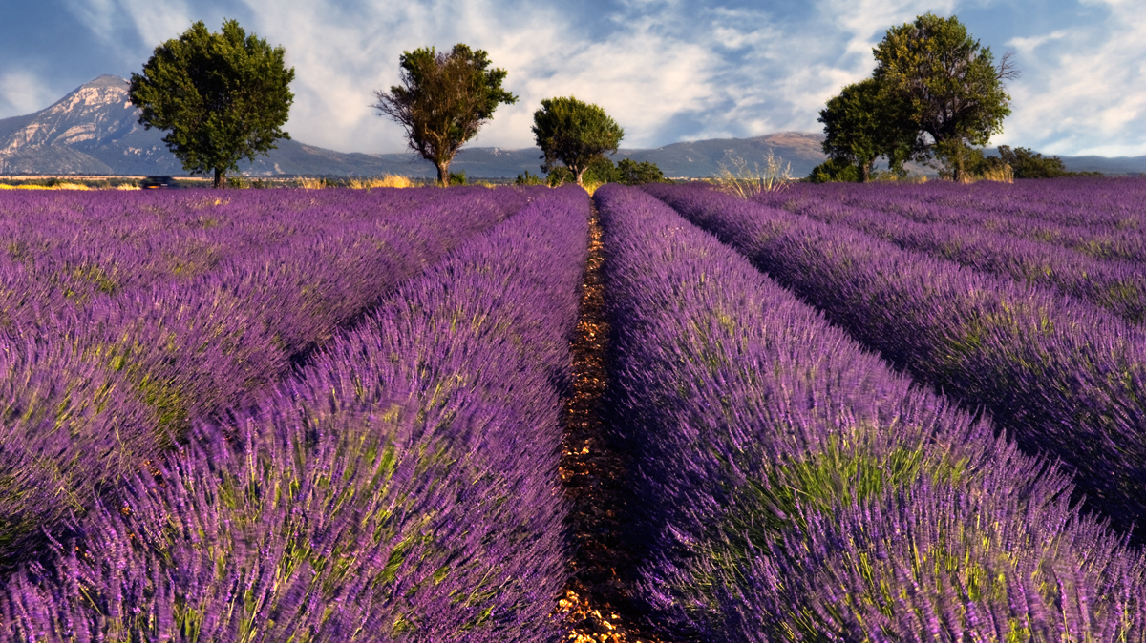
EiN GESCHENK DER ERDE

Slide 2
Über mich
Verheiratet / Mutter von Zwillingen / Wohnhaft in Langnau i.E.
Beruf:
Marketingfachfrau mit EIDG. FA
Meine Leidenschaft:
Familie / Kreativität / Gesundheit / Haus und Garten
Ausgebildete Aromafachberaterin

Slide 3
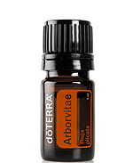
ZielE
Ihr wisst…
Was ein ätherisches Öl ist
Was Therapeutische Qualität bedeutet
Warum ätherische Öle wirken
Was bei der Anwendung zu beachten ist
Für welche Symptome, welches Öl eingesetzt werden kann
Wie man ätherische Öle sicher anwendet
Lebensbaum

Slide 4
Wer kennt bereits die Vielseitigkeit der Ätherischen öle?

Slide 5
Wichtige Hinweise öle nie direkt auf Schleimhäute, in das Ohr oder auf stark offene wunden auftragen
SCHWANGERSCHAFT / nicht Verwenden! ➔ Pfefferminz, Salbei, Rosmarie, Majoran, THYMIAN, ZIMT, ZEDERNHOLZ, Fenchel, Jasmin und Nelkenöl (könnte bspw. Wehen auslösen). Immer mit der Hebamme absprechen!
Allergiker: ➔ Immer verdünnt auf der Arm-innenseite testen und ca. 15 Minuten abwarten
EPTHYLEPTIKER / diese öle könnten einen Anfall auslösen: ➔ Rosmarie, Basilikum, Fenchel, Zedernholz, Zypresse, Wintergrüne, Kampfer, Pfefferminz
Bluthochdruck: ➔ Rosmarin, Thymian, clary sage (hebt den Blutdruck weiter an)
Sonne (keinen UV-schutz mehr bei direkter Auftragung auf die haut): ➔ Bergamotte, alle Zitrusöle, Petitgrain, Lemongrass
Scharfe öle: (nie pur auftragen oder nur bedingt einnehmen) ➔ Birch, cassis, cinnamon (zimt), clove (Nelken), oregano, thyme
DIEs ist eine REINE ZUSATZINFORMATION / diese ERSETZT KEINEN MEDIZINISCHEN RAT oder Abklärung durch eine Fachperson / Jede/r Entscheidet eigenständig und selber über die Anwendung der öle

Slide 6
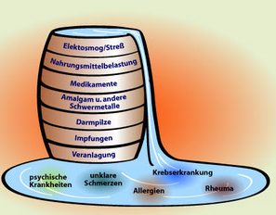
Beschwerde-PYRAMIDE
Gesundheitswesen
Unser Arzt behandelt Symptome
Arzt
Unser Körper heilt Krankheiten (Selbstheilungskräfte)
Inf. Self care
Reduktion Tox. Belast.
Ruhe & Stressbewältigung
Ausüben / wahrnehmen
Richtig essen

Slide 7
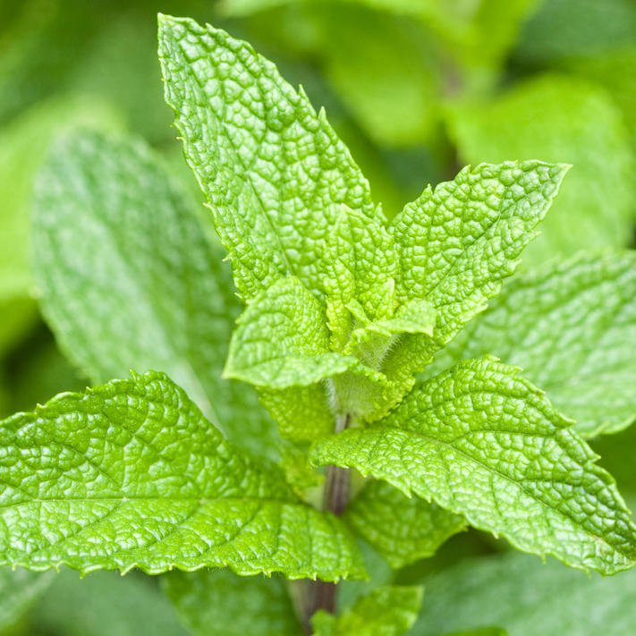
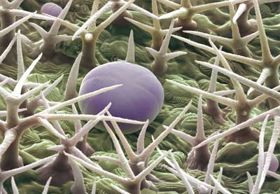
Was ist ein ätherisches Öl? Wo kommt es vor?

Slide 8
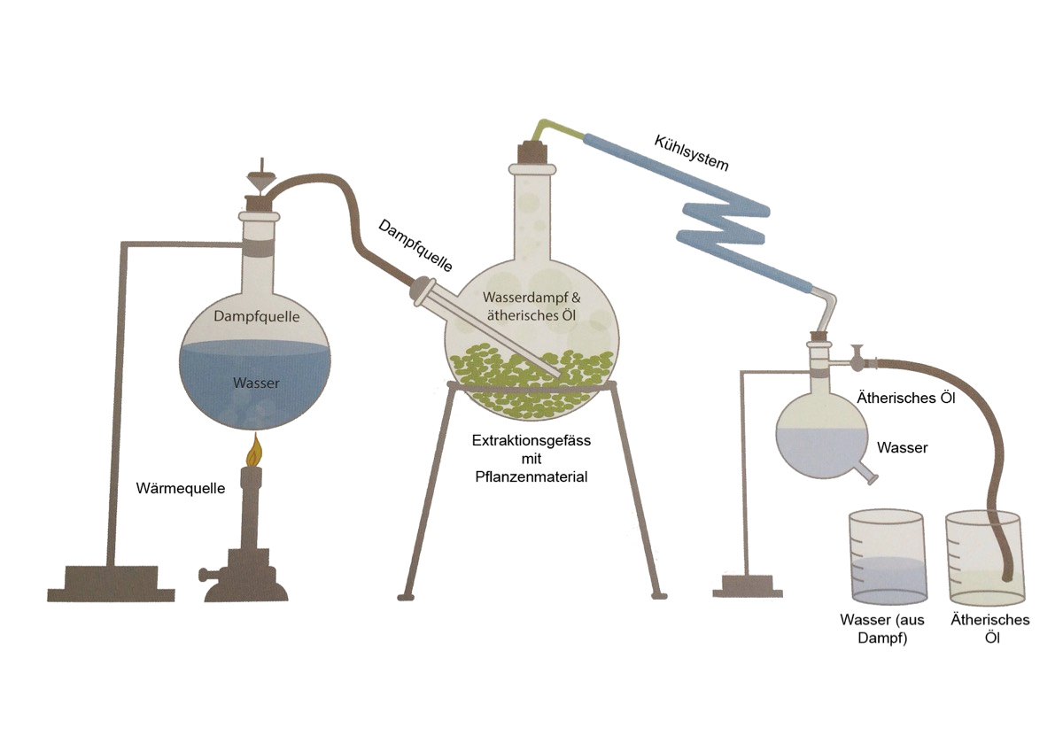
Der Destillationsprozess

Slide 9
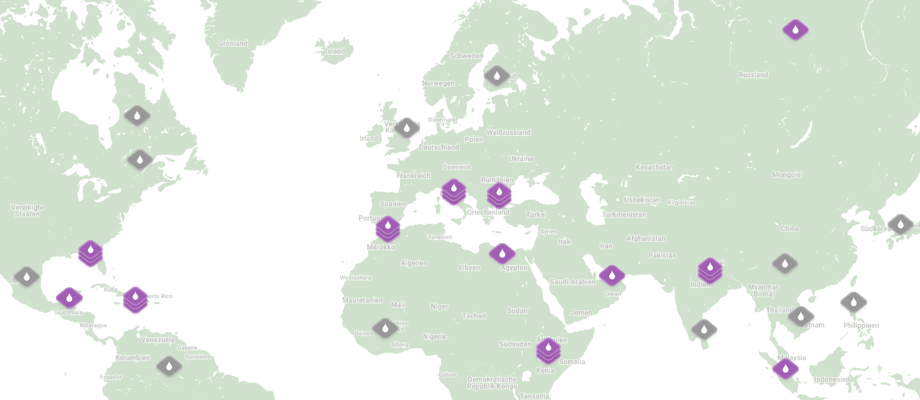
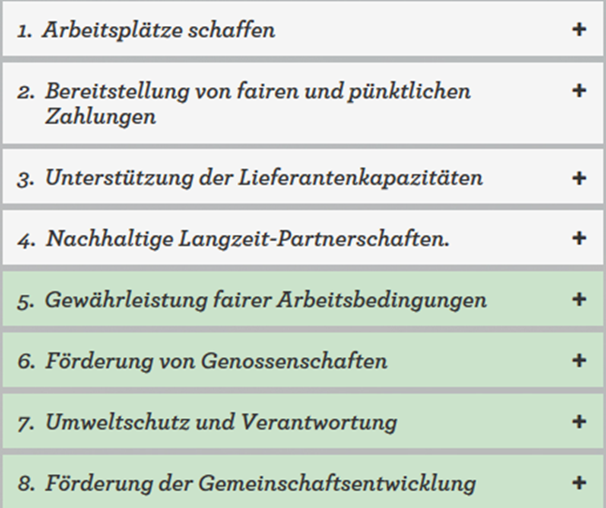
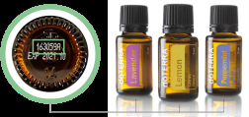
Die Herkunft der öle
Arborvitae Oil | Canada
Bergamot Oil | Italy
Blue Tansy | Morocco
Cardamom Oil | Guatemala
Cinnamon Bark Oil | Madagascar, Indonesia
Clove Bud Oil | Madagascar, Indonesia
Copaiba | Brazil
Coriander Oil | Russia
Cypress Oil | France, Morocco
Douglas Fir Oil | New Zealand
Eucalyptus | Australia, South Africa
Frankincense | Somalia
Geranium | Kenya, Madagascar
Ginger Oil | Madagascar, Indonesia
Hawaiian Sandalwood (S. paniculatum) | Hawaii
Helichrysum Oil | Corsica
Jasmine | Egypt
Juniper Berry Oil | Bulgaria
Lavender Oil | Bulgaria, France
Lemon Oil | Italy
Lemongrass Oil | India
Lime Oil | Brazil, Peru
Marjoram Oil | Egypt
Melaleuca Oil | Australia
Melissa Oil | Bulgaria
Neroli | Egypt
Nootka Oil (used in TerraShield®) | Canada
Patchouli Oil | Indonesia
Peppermint Oil | USA
Petitgrain Oil | Paraguay
Sandalwood Oil (S. album) | India
Siberian Fir | Siberia, Russia
Spearmint Oil | India
Spikenard Oil | Nepal
Tangerine Oil | Brazil
Turmeric | India
Rose Oil | Bulgaria
Vetiver Oil | Haiti
Wild Orange Oil | Brazil
Wintergreen Oil | Nepal
Yarrow | Bulgaria
Ylang Ylang Oil | Madagascar
CHARGENNUMMER / HERGESTELLT IN BSPW. USA / WESHALB?
https://sourcetoyou.com/de/growers

Slide 10
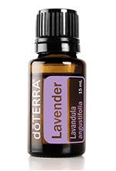
Zertifizierte rein therapeutische Qualität
Rein:
Kein Zusatz von synthetischen Stoffen
Kein künstliches Aroma oder beifügen von chemischen Stoffen
100% natürlich
Ist ein Öl nicht rein, riskiert man sich Bakterien, Schwermetallen oder verfälschtem Material auszusetzen. Dies kann zu Reizungen, gegenteiliger Wirkung oder sogar Krankheit führen.
Sicher:
Zertifiziert frei von Pestiziden und anderen chemischen Rückständen
Jede Charge wird extern geprüft und kann jederzeit nachdokumentiert werden
https://sourcetoyou.com/de/quality-reports-gcms
Günstige- oder Einheitspreise:
Hier muss leider von synthetischen ölen ausgegangen werden! Naturidentisch, naturnah oder parfum-öl sind immer synthetische öle!
Weshalb nicht anerkannt bei swissmedic:
Standort CH / Anmeldung als Lebensmittel, Arzneimittel, Aromatherapie oder Chemikalie / deshalb Hinweis 1 tropf pro tag

Slide 11
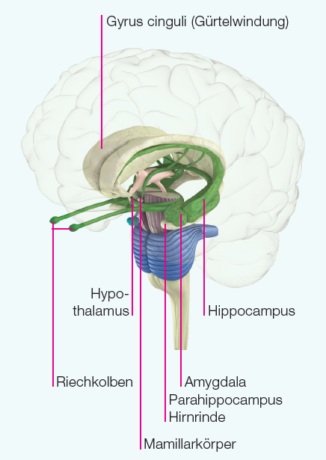
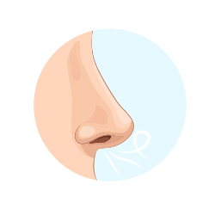
Warum ätherische Öle wirken?
Das limbische System
PSYCHISCH SEELISCHE WIRKUNG
(EMOTIONEN, ERINNERUNGEN, EMPFINDUNG, ETC.)
ca. 30 Sekunden
in der Blutbahn
ca. 7 Minuten
in den Organen
ca. 14 Minuten
beim Zellmembran
ca. 20 Minuten
Zelle durchdrungen
ca. 30 Minuten
Blut-Hirn-Schranke
passiert

Slide 12
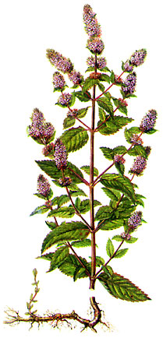
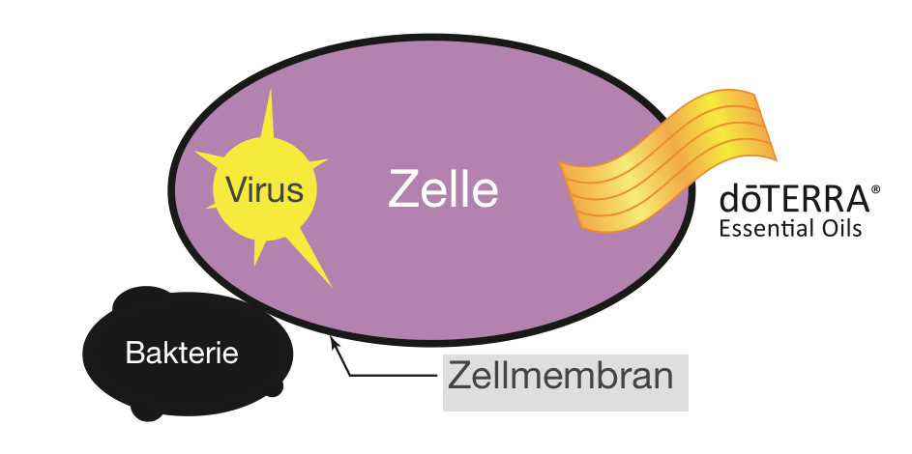
Warum ätherische Öle wirken?
1 Tropfen = hunderte einzigartige biochemische Stoffe
50 – 70 mal so effektiv wie Kräuter
Lebensblut der Pflanze (Immunsystem)
Verhindert dIE Ausbreitung von Bakterien und Viren

Slide 13
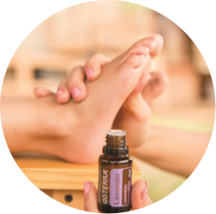
Bist du bereit für das Erlebnis?
ANWENDUNGSMENGE ÄUSSERLICH
 | ERWACHSENE | Kinder 8 - 13 | Kinder 3 – 8J | Kleinkinder ½ - 3J
WELLNESS (1%) | 1- 2 TR / 5ML | 1 TR / 5ML | 1 TR / 10 ML | 1 TR / 15 ML
THEMA (2%) | 2 - 4 TR / 5ML | 2 TR / 5ML | 2 TR / 10 ML | 2 TR / 15ML
AKKUT (3%) | 4 – 6 TR / 5 ML | 4 TR / 5ML | 3 TR / 10 ML | 3 TR / 15ML
Aromatisch
WIRKUNG 4 – 7H
Äusserlich

Slide 14
Bist du bereit für das Erlebnis?
WEITERE AnwendungsMENGEN:
➔ öle machen nicht abhängig ➔ in Kombination mit globuli ok (Abstand ca. 4 Stunden) ➔ SCHARFE ÖLE WIE: BirKe, cassis, cinnamon (zimt), clove (Nelken), oregano, thyme IMMER VERDÜNNT AUF DIE HAUT AUFTRAGEN
15ml Fläschchen = 250 Tropfen / 5ml Fläschchen = 85 Tropfen
DIFFUSER | BAD | HUSTENÖL | INHALATION | KOMPRESSE | MASSAGE | HAND- INHALATION
6 – 12 TR | 6 – 12 TR EMULGIEREN MIT KAFFFERAHM ODER HONIG | 2- 4 TR/5ML | 1-(3) / 1L WASSER | 4- 10 TR / 2L WASSER | 6 – 8 / 20ML ÖL | 1 – 3 TR

Slide 15
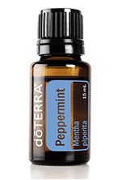
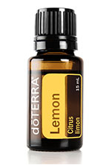
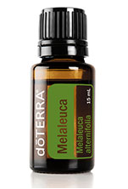
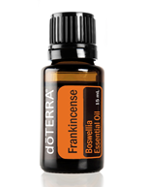
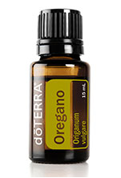
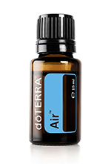
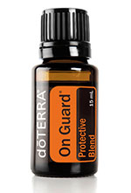
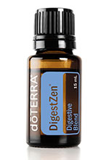
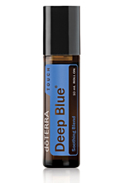
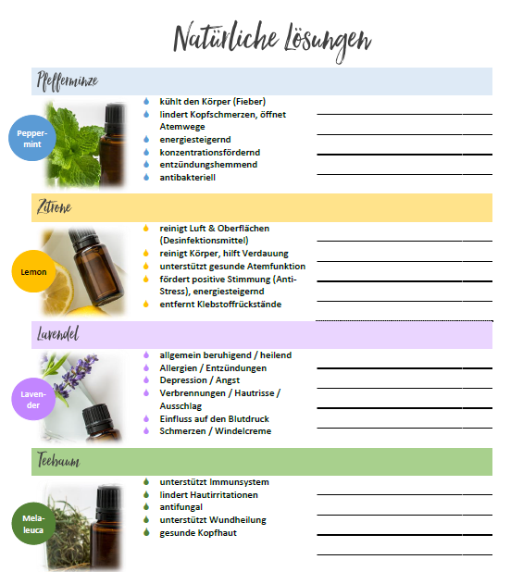
DIE 10 ÖLE ZUM STARTEN:

Slide 16
S. 1-9 & 185 SICHERHEITSHINWEISE
S. 12 – 93 SYMPTOME
S. 94 – 143 ÖLE
S. 146 – 166 ÖLMISCHUNGEN
S. 170 – 174 NAHRUNGSERGÄNZUNG
S. 178 – 180 WIE KÖNNEN DIE ÖLE VERWENDET WERDEN («I» FÜR ORAL / SCHLUCKEN)
S. 186 – 192 TÄGLICHE ANWENDUNGSMÖGLICHKEITEN
S. 194 ORGANUHR
S. 196 WECHSELBEZIEHUNG zähne/ORGANE
S. 198 – 204 REFLEXPUNKTE

Slide 17
EIN PAAR TIPPS FÜR DEN ALLTAG
WAS | TIPP
KOPFSCHMERZEN | Peppermint, pasttense
HALSSCHMERZEN | on Guard oder Lemon
OHRENSCHMERZEN | Basil oder Melaleuca
LIPPENHERPES | on Guard oder melaleuce
SCHÖNE HAARE | Lavendel
FRISCHE-KICK am morgen | peppermint in dusche
ZECKENSPRAY | terrashield
Zeckenbiss | melaleuca oder lavendel
WESPENSTICH / MÜCKENSTICH | Lavendel, purfy
SONNENBRAND | lavendel & frankincense
Aufgewühlte Kinder | balance, serenity
DUFENDER STAUBSAUGER | LEMON, PFEFFERMINZ
WASS | TIPP
KONFIGLÄSER REINIGEN | lemon
FRISCHER Kühlschrank | lemon, peppermint
IMMUNSYSTEM AUFBAUEN | llv, on guard
STINKENDES AUTO | 1 tropf auf holz Wäsche-klammer
NASTÜCHER MIT Duft | eukaliptus
Duftendes WC | lemon, on guard
Ruhige Nacht | serenity, lavendel, balace
Abschalten/ruhe | balance, peace, pasttense
Prüfungsangst | motivate, ylang ylang, peace
Husten / Erkältung | Grippen-bombe
Fieber | peppermint (kühl), ginger (warm)

Slide 18
Hilfestellung
döTerra | KonVENTIONelles Produkt
Persönliche Beratung | Fach- oder kurz Beratung (wenn überhaupt)
Experten WhatsAPP Gruppe
Schulungen zu unterschiedlichen Themen wie: dr. mami DarmSanierung Gesundheit von Kopf bis fuss etc.
 Verschiedene Literatur bspw. kraft der Natur, essential öl | Flyer / Prospekt
Döterra Kundendienst kundendienst@doterra.com

Slide 19
Wie startest Du mit den ölen?
https://player.vimeo.com/video/235358523

Slide 20
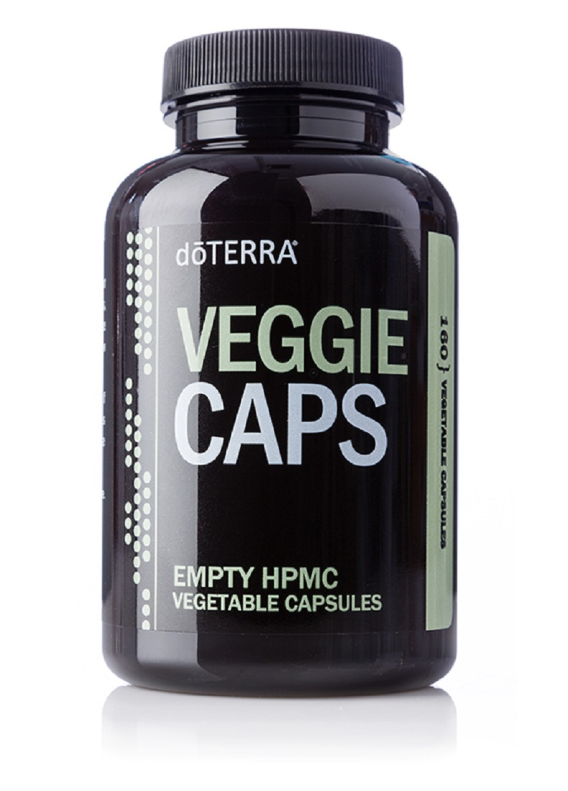
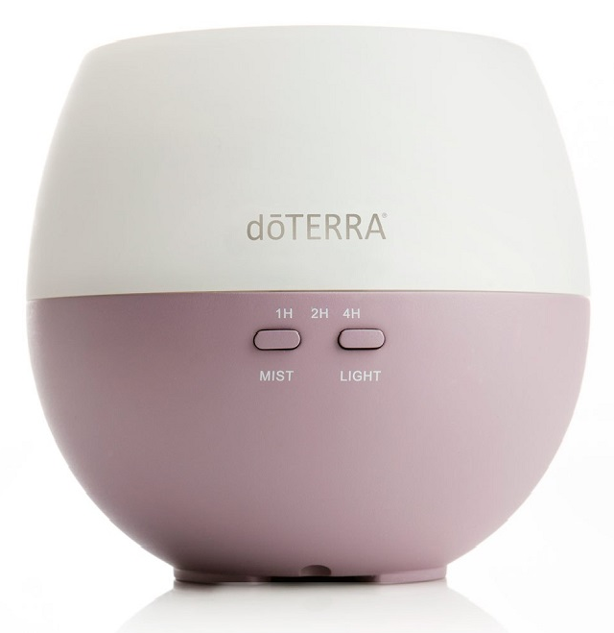
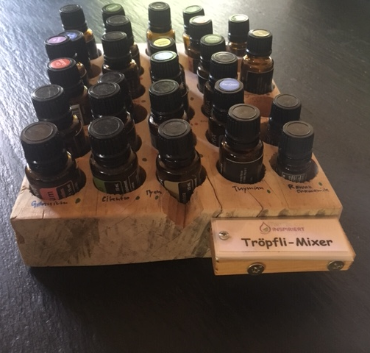
Das kannst Du auch über döterra bestellen:
#34100001
#60201660
#50750000
#33150005
CHF 60.00 & Porto

Slide 21
AKTION DES MONATS:

Slide 22
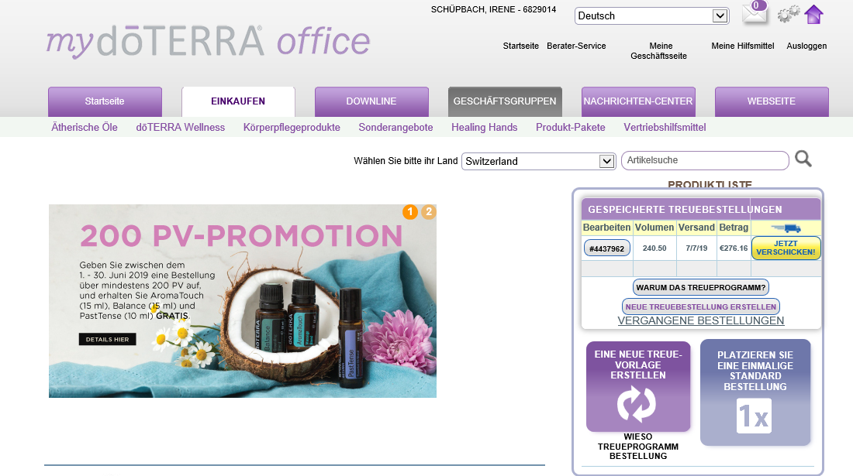
Die website:

Slide 23
NIMM Deine Gesundheit und die Gesundheit deiner Familie in die eigenen Hände!

